Slide 1
«Неделя народной культуры и традиций»
Маршрутный лист:
Выполнила: Ермолина Е.Ю.

Slide 2
Предлагаю провести время дома с пользой:
Беседа: «Что такое народная игрушка?» (познакомить с понятием)
Беседа: «Дымковские чудо-игрушки», «Почему игрушки называют дымковскими»
Беседа: «Русская народная игрушка», «Чем играли наши бабушки?».
Постройки из кубиков или конструктора «Печь», «Изба», «Колодец».

Slide 3
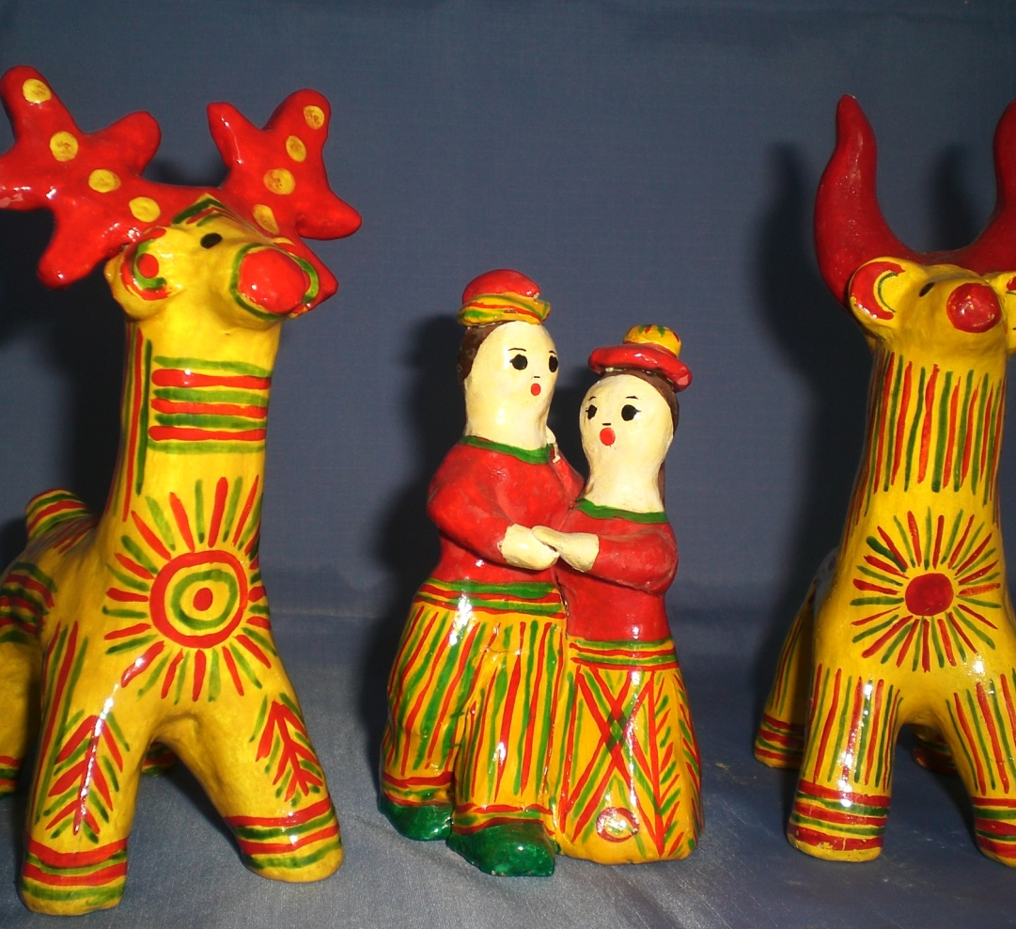
1. Декоративное рисование «Украшение платочка» (По мотивам дымковских росписей) 2. Чтение художественной литературы Чтение стихотворения «Маша варежку надела…..» 3.Рисование «Филимоновская игрушка» 4. Аппликация « Укрась пасхальное яйцо»

Slide 4
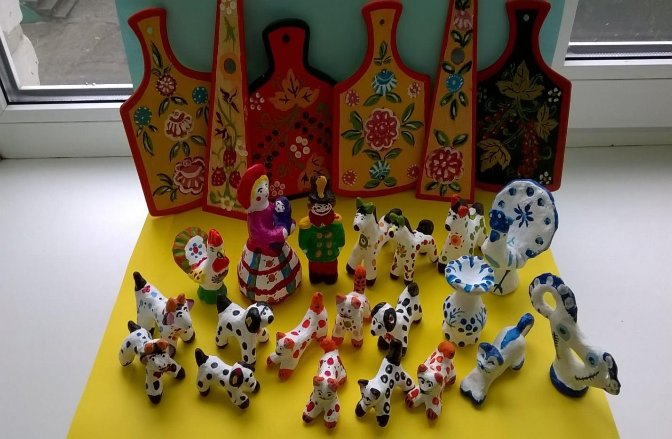
Разучить считалку:
Бежит зайка по дороге,
Да устали сильно ноги.
Захотелось зайке спать,
Выходи, тебе искать!
Жду фотоотчёт:

